Slide 1
ÖRGÜTSEL DAVRANIŞ ADMYO 2019-2020 / BAHAR Doç. Dr. Sonay BAYRAMOĞLU ÖZUĞURLU
3. HAFTA
Kişilik

Slide 2
Kişilik -Kişiliğin Gelişimi
Bu hafta çalışma ortamında farklı kişiliklerin önemli olup olmadığı incelenecek. Şu sorulara yanıt aranacaktır:
Kuruluşlar, kişilik ölçümünde hangi araçları kullanır? Bu araçlar önemli midir? Kişilikler hakkında neleri bilebiliriz? Belirli kişilik tipleri, belirli işlere diğer kişilik tiplerinden daha mı uygundur?

Slide 3
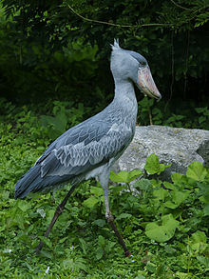
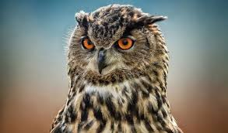
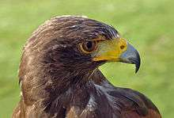
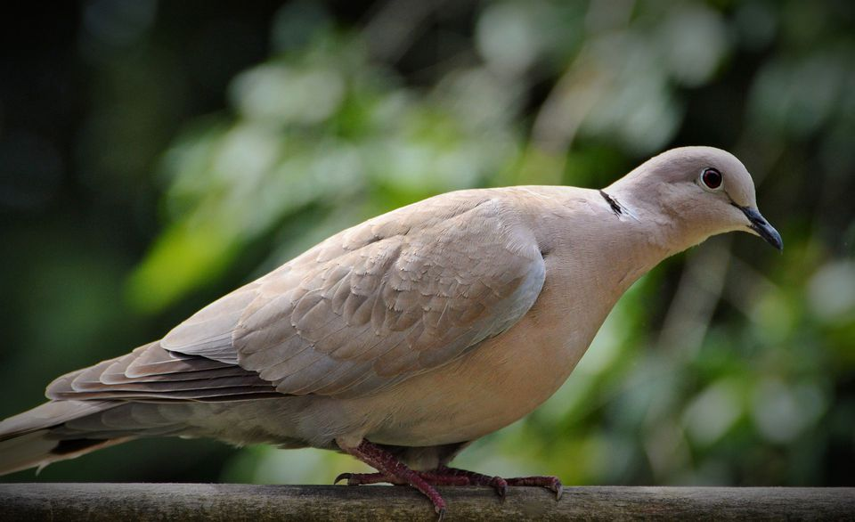
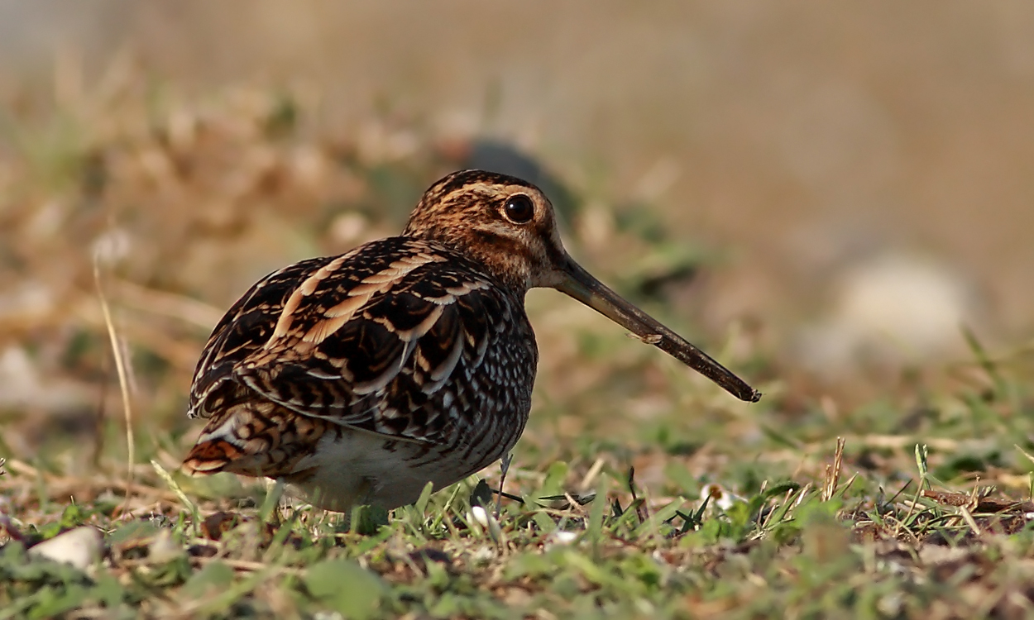
Kişilik
Gordon Allport: «Çevresine uyum sağlarken kendine has düzenlemelerini belirleyen belirleyen psikofiziksel sistemlerin sahibi olan bireyin içindeki dinamik organizasyon»
Robbins ve Judge: Bireyin çevresine verdiği tepki ve diğer insanlarla iletişim kurma yollarının toplamıdır. (Robbins ve Judge, 2017, s.135)
Utangaç, saldırgan, boyun eğen, tembel, hırslı, sadık ve ürkek gibi terimlerle kişilik ifade edilmeye çalışılmaktadır. Bir kişi, bu özellikleri çok kereler sergilediğinde, buna «kişilik özelliği» denilmektedir.

Slide 4
Kişiliği Belirleyen Faktörler
Kişilik araştırmalarında iki farklı görüş bulunmaktadır. Tartışma, bireyin kişiliğinde kalıtımın mı yoksa çevrenin mi etkili olduğu sorusu üzerine yoğunlaşır.
Kalıtım, ana rahmine düşme ile belirlenen etkenlere işaret eder. Fiziksel duruş, yüz hatları, cinsiyet, huy, kas yapısı ve refleksler, güç seviyesi ve biyolojik ritim genellikle yaradılıştan etkilenir.
Kalıtım yaklaşımı, bir bireyin kişiliğinin nihai açıklamasının kromozomlarda bulunan genlerin moleküler yapısında saklı olduğunu savunmaktadır.
Araştırmalar, kişiliğin üzerinde hangi faktörün daha belirleyici olduğu konusunda kesin bir sonuca ulaşamamıştır. Gebelik, Çocukluk, yetişkinlik ve yaşlılık dönemlerinde genetik ve çevresel faktörlerin etki düzeyleri değişmektedir.

Slide 5
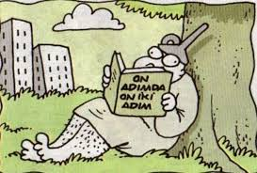
Kişilik Özelliklerini Tanımlama ve sınıflandırmada kullanılan Başlıca Modeller
Günümüzde kişilik özelliklerini tanımlama ve sınıflandırmada kullanılan başlıca iki model vardır:
Myers-Briggs Tipi Gösterge
Büyük Beş Modeli

Slide 6
Myers-Briggs Tipi Gösterge
Yaygın kullanılan kişilik değerlendirme aracıdır. İnsanlara belirli durumlarda nasıl hissettiklerini ve nasıl hareket ettiklerini soran 100 soruluk bir kişilik testidir. Verilen cevaplara göre bireyler aşağıdaki şekilde sınıflandırılır.
Dışa Dönük (D) ya da İçedönük (İ): Dışadönük bireyler, sempatik, sosyal ve kendini ifade edebilen kişilerdir. İçedönükler sessiz ve utangaçtır.
Algısal (A) ya da Sezgisel (S): Algısal tipler pratiktirler ve günlük işler ve düzeni tercih ederler. Detaylar üzerine yoğunlaşırlar. Sezgiseller bilinç dışı süreçlere itimat ederler ve büyük resme bakarlar.
Düşünen (Ü) ya da Hisseden (H): Düşünen tipler problemlerle ilgilenirken düşünce ve mantığı kullanırlar. Hisseden tipler kişisel değerlerine ve duygularına itimat ederler.
Yargılayan (Y) ya da Kabul eden (K): Yargılayan tipler kontrol isterler ve dünyalarının düzenli ve yapılandırılmış olmasını tercih ederler.
Bu kişilik testinde, yukarıdaki dört özelliği birbirine bağlanarak insanlar 16 kişilik tipine yerleştirilerek sınıflandırılır.

Slide 7
İngilizce baş harfleriyle anılan ve yukarıdaki dört özellikten türetilmiş on altı kişilik tipi ortaya konulur:
ISTJ, ESTJ, INTJ, ENTJ, ISFJ, ESFJ, INFJ, ENFJ, ENFP, INFP, ESFP, ISFP, ISTP, ESTP, INTP ve ENTP.
Her kişilik tipinin özellikleri internette sayısız kaynakta farklı şekillerde anlatılmıştır.
Çok kısa bir şekilde özetlemek gerekirse:
ISTJ: Gerçekçi, pratik, geleneklere ve kurallara sadık, sorumluluk sahibi kişiler.
ESTJ: Liderlik yeteneği gelişmiş, gerçekçi, gelenek ve düzeni savunan yönetici kişiler.
INTJ: Düşünsel, kararlı, azimli, odaklanmış, zeki ve dışarıdan soğuk görülebilen kişiler.
ENTJ: Mantıklı, önsezili, hırslı, meydan okuyucu, doğuştan lider ruhlu kişiler.
ISFJ: Gerçekçi ve kurallara uyan, insanları seven, özverili, yardımsever ve kibar kişiler.
ESFJ: Sosyal, yardımsever, gerçekçi, cana yakın, insan odaklı kişiler.
INFJ: İdealist, fedakar, öngörülü, odaklanmış, duyarlı, derin kişiler.
ENFJ: Lider ruhlu, insan odaklı, yardımsever, fedakar, duyarlı kişiler.
INFP: İdealist, duygusal, saf, derin, sanatsal, soyut düşünen, yaratıcı kişiler.
ENFP: Duygusal, hayal gücü yüksek, soyut düşünen, samimi, eğlenceli kişiler.
ISFP: Duygusal, sanatsal, gerçekçi, keşfedici, maceracı, yaratıcı kişiler.
ESFP: Eğlenceli, sosyal, arkadaş canlısı, samimi, anı yaşamayı seven kişiler.
ISTP: Keşfedici, mantıklı, gerçekçi, pratik, becerikli kişiler.
ESTP: Anı yaşayan ve etrafındakilerin farkında olan, girişimci, gerçekçi, maceracı kişiler.
INTP: Mantıklı, yaratıcı, soyut düşünen, açık fikirli, derin düşünen kişiler.
ENTP: Yaratıcı, mantıklı, girişken, soyut düşünen, her konuda sonsuz sayıda orijinal fikri olan kişiler.

Slide 8
Büyük Beş Modeli
Uyumluluk
Dışa dönüklük
Büyük Beş Kişilik Modeli
Sorumluluk
Deneyime açıklık
Duygusal kararlılık

Slide 9
Büyük Beş Modeli
Büyük Beş Modeli, insan kişiliğindeki belirli farklılıkları en kapsamlı şekilde sunan bir modeldir. Buna göre kişilik, beş temel boyutu kapsayarak değerlendirilebilmektedir.
Beş özellik:
Dışa dönüklük: İlişkilerdeki rahatlık seviyemizi kapsar. Dışadönükler, sokulgan, kendini ifade edebilen ve sosyal kişilerdir. İçedönükler çekingen ve korkak ve sessizdirler.
Uyumluluk. Bir bireyin diğer bireylere uyma eğilimine işaret eder. Yüksek seviyede uyumlu bireyler işbirlikçi, sıcak ve güvenilirdir. Uyumlulukta düşük puan alanlar, soğuk, uyumsuz ve muhalif yapıdadırlar.
Sorumluluk: Bir güvenlik ölçeğidir. Yüksek seviyede sorumlu bir birey sorumlu, düzenli, güvenilir ve azimlidir. Bu boyutta düşük puan alanlar dikkati kolay dağılan, düzensiz ve güvenilmez kişilerdir.
Duygusal kararlılık: Bir bireyin gerilime dayanma yeteneğine bağlıdır. Olumlu duygusal kararlılık sahibi bireyler sakin, kendinden emin ve güvenli kişilik sergilemeye eğilimlidirler. Olumsuz puanlar alanlar ise sinirli, endişeli, karamsar ve güvensiz hissetmeye eğilimlidirler.
Deneyime açık olma: Yeniliğe ilgi ve çekilme derecesine işaret eder. Oldukça açık bireyler, yaratıcı, meraklı ve artistik olarak duyarlıdırlar. Diğer uçtaki bireyler ise gelenekseldir ve kendilerini aşina oldukları yerde rahat hissederler.

Slide 10
Büyük Beş Kişilik Modeli ve ÖD
Büyük Beş Kişilik Özellikleri | Neden İlgili? | Neyi Etkiliyor?
Duygusal Kararlılık | Daha az olumsuz düşünme ve daha az olumsuz duygu Daha az aşırı tetikte bulunma hali | Daha yüksek iş ve yaşam tahmini Daha az düzeyde stres
Dışadönüklük | Daha iyi kişilerarası iletişim becerisi Daha fazla sosyal baskınlık hali Kendi duygu ve düşüncelerini daha iyi ifade etme durumu | Daha yüksek performans Yetkin liderlik Daha yüksek iş ve yaşam tahmini
Deneyime Açıklık | Daha fazla öğrenme Daha yaratıcı Daha esnek ve otonom | Eğitim performansı Yetkin liderlik Değişime daha fazla uyum
Uyumluluk | Daha fazla sevilme hali Daha fazla işbirliği ve yum gösterme | Daha yüksek performans Daha az seviyede olağandışı davranışlar
Sorumluluk | Daha fazla çaba ve sebat Daha fazla motivasyon ve disiplin Daha düzenli ve planlı | Daha yüksek performans Yetkin liderlik
Kaynak. Robbins ve Judge, s.139, Tablo 5-2
)

Slide 11
ÖD ile İlgili Diğer Kişilik Özellikleri
Büyük beş kişilik özellikleri ÖD ile yüksek seviyede ilgili olduğunu kanıtlamış olsa da bir bireyin kişiliğini tanımlayabilecek kişilik özellikleri yelpazesini tamamıyla karşılamaz.
Örgütler için daha güçlü tahmin yapmakta kullanılan araçlar şöyledir:
Çekirdek öz değerlendirme
Makyavelcilik
Narsisizm
Öz gözlem
Risk alma eğilimi
A Tipi
proaktif kişilik

Slide 12
ÖD ile İlgili Diğer Kişilik Özellikleri
Çekirdek Öz Değerlendirme. Bir bireyin kendini sevme veya sevmeme, kendini yeterli ve etkin görüp görmeme ve çevresinin kontrolünün elinde olduğunu veya çevresinin kontrolü üzerinde kendini güçsüz hissetme derecesi.
Makyavelizm. İkna edici ve kendini çekinmeden ifade edebilen bir kişilik. «Amaca giden her yol mubahtır».

Slide 13
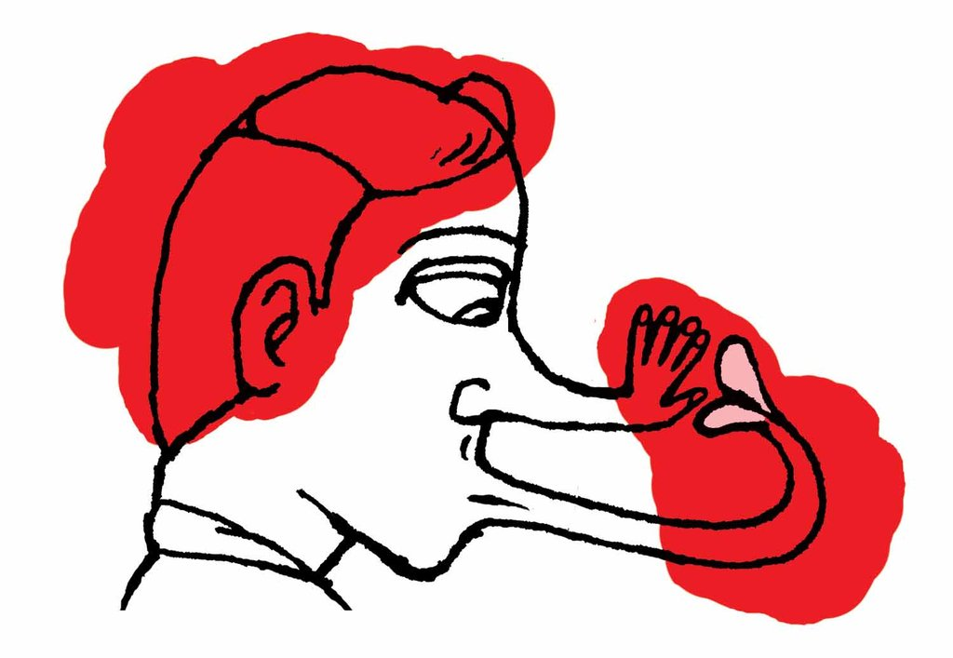
ÖD ile İlgili Diğer Kişilik Özellikleri
Narsisizm. Aşırı derecede kendini beğenen, kendini herkesten farklı gören, yaptıkları şeyler için özel yetkili olduğunu düşünen bir kişiyi tanımlar. Birçok beceriye sahip olduğunu düşünür.
Narsisizm günümüzün sürekli artan kişilik bozukluklarından biridir.

Slide 14
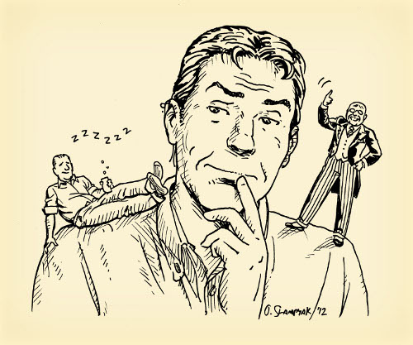
ÖD ile İlgili Diğer Kişilik Özellikleri
Öz Denetim.
Bir bireyin kendi davranışlarını dışsal etkenler karşısında, duruma uygun ayarlayabilme kabiliyeti olarak tanımlanmaktadır. Öz denetimi yüksek kişiler, davranışlarını daha uyumlu davranabilmektedir. Bu kişiler dışsal işaretlere duyarlıdırlar ve ona göre hareket edebilme kapasiteleri bulunur. Bu kişiler, genellikle daha fazla terfi alır ve bir kurum içerisinde merkezi konuma geçerler.
Risk Alma.
A Tipi Kişilik: Aşırı derecede rekabetçi, zamana
Karşı yarışan kişiler genellikle A Tipi Kişilik için örnektir.
Proaktif Kişilik. Engellere ve kısıtlamalara aldırmadan,
Ortamlarını olumlu yönde değiştiren karakterlerdir.

Slide 15
Haftanın Ödevi (En fazla iki sayfa kullanabilirsiniz). Bilgisayarda yazıp bayramoglu@ankara.edu.tr adresine, 2 Nisan Perşembe gününe kadar gönderebilirsiniz.
Gözlemlerinize göre, etrafınızda ödüllendirilen ve olumlu olarak görülen kişilik özellikleri nelerdir?
Nedenlerini tek tek değerlendirin.

Slide 16
Değerler
Belirli bir davranış biçimi veya duruşun, kişisel veya sosyal olarak karşı veya zıt bir davranış biçimi veya duruşuna tercih edilmesine sebep olan temel inançtır.
Amaç değerler. Arzulanan sonuçlar
Araç değerler. Amaç değerlere ulaşmada tercih edilen davranış

Slide 17
Soru: İşverenler, çalışanlarda hangi kişilik özelliklerini olumlu bulurlar?

